Slide 1
第一讲：导言

Slide 2
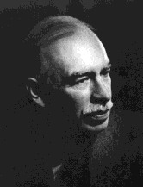
思潮·流派与人物
“经济学家之思想，其力量之大，往往出乎常人意料。事实上统治世界者，就只是这些思想而已。许多实行家自以为不受任何学理之影响，却往往当了某个已故经济学家之奴隶。狂人执政，自以为得天启之势力，实则其狂想之来，乃得自若干年以前的某个学人。我很确信，既得利益之势力，未免被人过分夸大，实在远不如思想之逐渐侵蚀力之大。”摘自凯恩斯《通论》商务印书馆1983年版第330页。

Slide 3
经济思潮发展的历史逻辑
经济学研究离不开具体的历史环境与条件，经济学家的任何理论都必须是对一定历史时期真实发生的经济问题与经济现象的反映以及对这种反映的分析与判断。这就决定了经济学的研究必然具有历史的属性。
经济学历史属性的含义：任何经济学理论与学说，只具有历史的价值，不可能是永恒“真理”；经济学的理论分析演绎必然受到当时理论思维和认识的限制。这一历史属性决定了经济学是一门永远不断创新和不断发展中的学科。

Slide 4
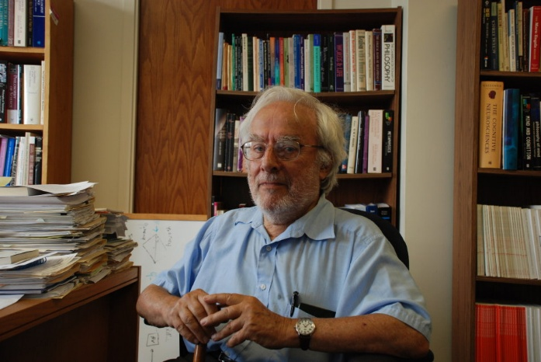
经济学范式与功能
“范式”概念源自希腊文，意指语言学的词根或词源，后引申为某种思想形态的源头或母体。现指在某一学科内被人们共同接受、使用并作为交流思想共同的一套概念体系和分析方法。
为一门学科的研究者在相当长历史时期里提供某种共同理论信念；范式内蕴含独特研究方法和分析技术；范式有一套自己的信念或基本观念为背景的概念和文字表述系统；范式具有组织功能，表现为范式对一门学科的从业者具有感召力。在一个既定范式的支配下，经济学研究最终形成对经济学问题系统解答的经济学思想体系。

Slide 5
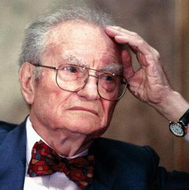
判断经济理论对错的标准：萨谬尔森提出一个可操作的经济学理论就是一个可证伪的理论。

Slide 6
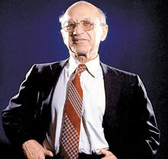
弗里德曼认为经济科学是否具有科学性决定于其预言能力，决定于其是否能接受事实证据的检验和证伪。

Slide 7
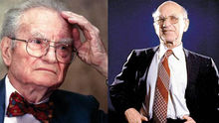
马克·布劳格认为现代西方经济学家都打上了证伪主义的印记；证伪主义把经济学带到了从未有过的繁荣时期；
恩格斯《自然辩证法》中强调科学的发展就是一部新谬论代替旧谬论的历史，但新谬论更接近于真理”。

Slide 8
范式、历史实践与利益
特定经济学范式本身是特定历史时期和特定历史条件的产物，经济学理论发展持续的推动力最终是来自客观实际经济过程的发展和变化。
“经济分析不可能摆脱既得利益。重商主义者是海外贸易的拥护者；重农主义者卫护地主的利益；亚当•斯密和李嘉图则服从资本家（他们赚取利润，为的是进行再投资，扩大生产）。马克思把他们的论点倒过来为工人辩护。在现代，马歇尔站出来充当食利者（金融家，他们借款给生产人并从贷款利益获取他们的利息收入）的卫道术。”摘自琼•罗宾逊《现代经济学导论》商务版第50页。

Slide 9
参考书目：
马涛：《经济思想史教程》（第二版）复旦大学出版社2018年版。
吴易风主编：《当代西方经济学流派与思潮》首都经济贸易大学出版社2005年版。
【美】马克.斯考森著 马春文等译：《现代经济学的历程:大思想家的生平和思想》长春出版社2006年版。

